Slide 2
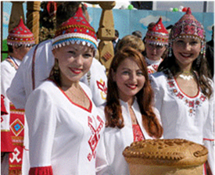
Моя Чувашия

Slide 4
Иван Яковлевич Яковлев – педагог, просветитель чувашского народа, писатель, создатель чувашского алфавита, автор чувашских букварей и учебников, переводчик на чувашский язык произведений русской литературы и Библии.

Slide 5
Иванов Константин Васильевич
Поэт, переводчик, классик чувашской литературы,
автор поэмы «Нарспи»

Slide 6
Николаев Андриян Григорьевич
Летчик-космонавт, генерал-майор авиации, дважды герой Советского Союза.

Slide 7
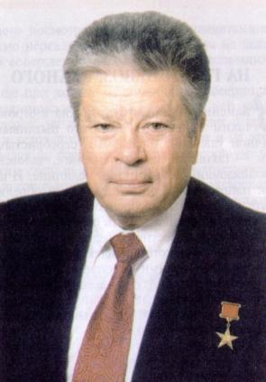
Фёдоров Святослав Николаевич - известный хирург–офтальмолог России. Создал Чувашский филиал Московского МНТК «Микрохирургии глаза».

Slide 8
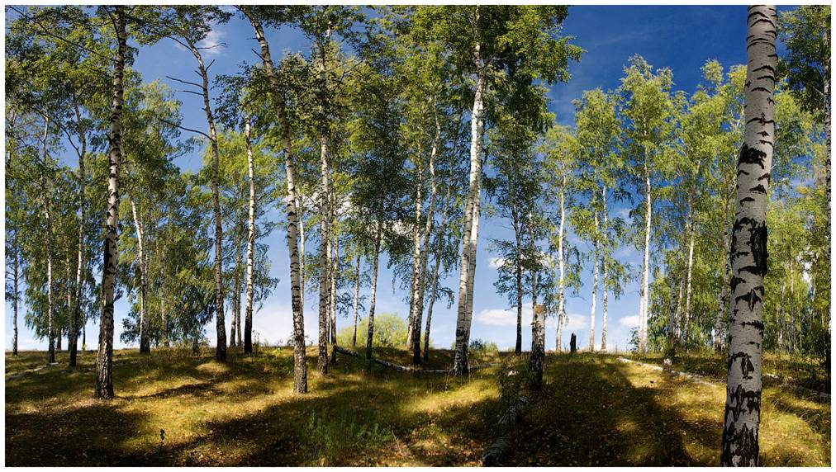
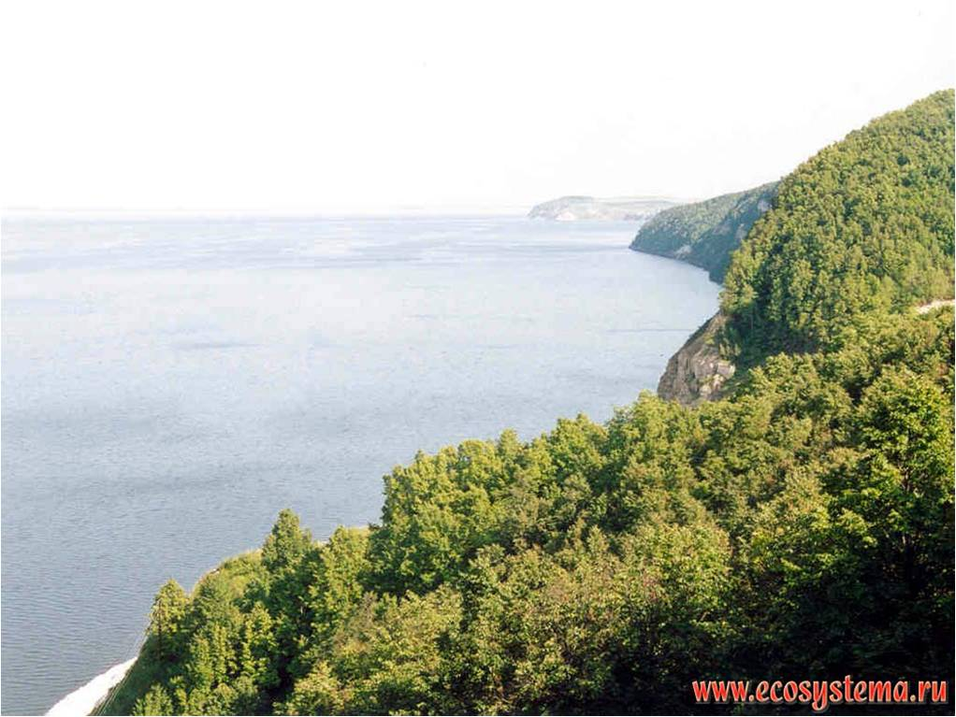
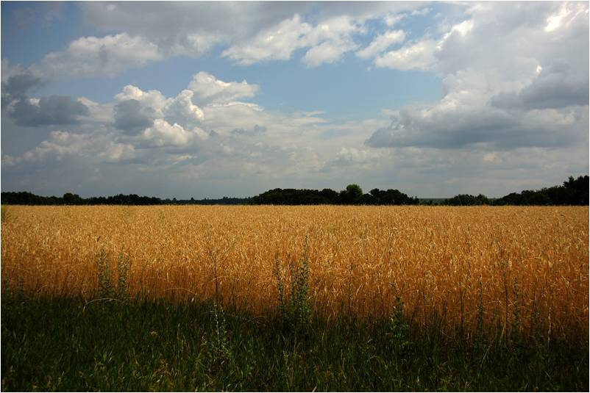
р. Сура
река Волга
Березовая роща
река Сура
Нива- хлебное поле

Slide 9
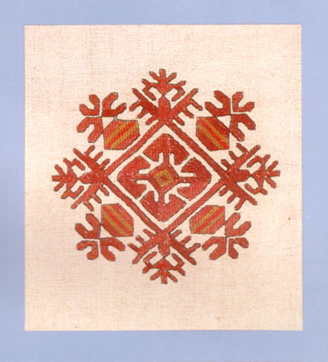
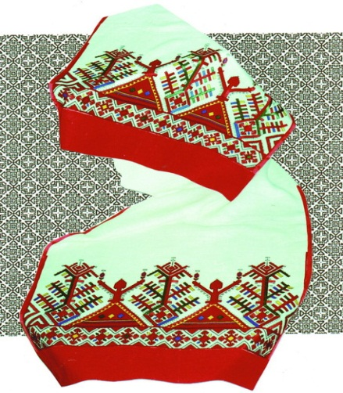
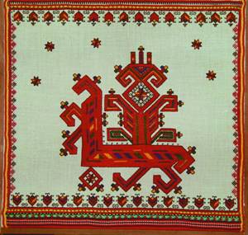
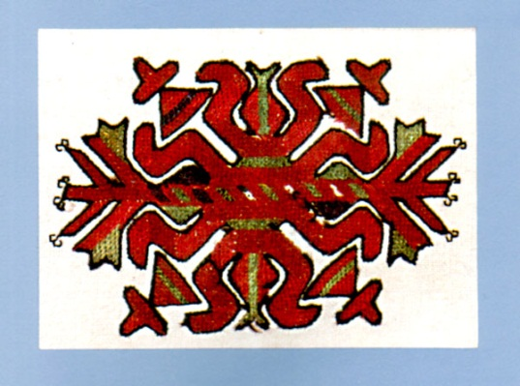
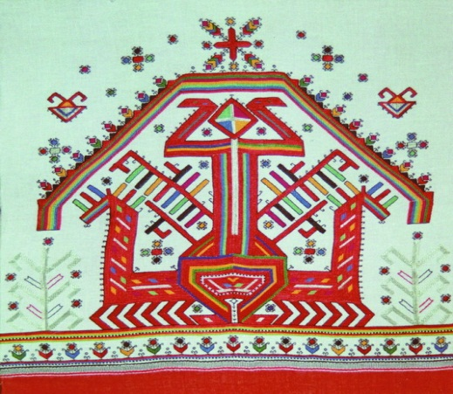
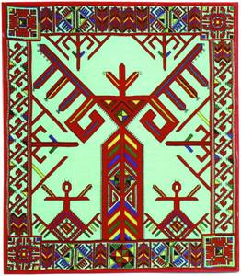
При вышивке пользовались следующими цветами
ниток: красный, черный, желтый, зелёный.

Slide 10
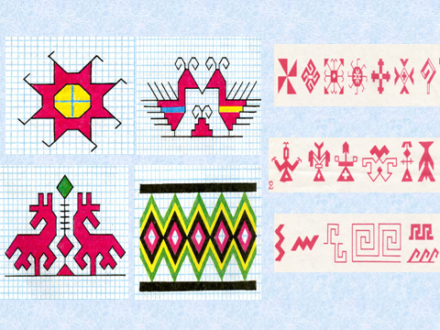

Slide 11
Одежда и украшения

Slide 12
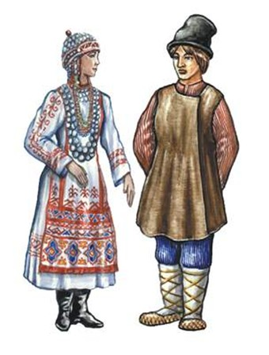

Slide 13
Народные промыслы
Земледелие
Мельницы
Животноводство
Хмелеводство
Охота
деревообработка
Гончарное дело
Рыболовство
Пчеловодство
Обработка волокна
Обработка шерсти и изготовление шерстяных изделий.

Slide 14
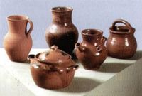
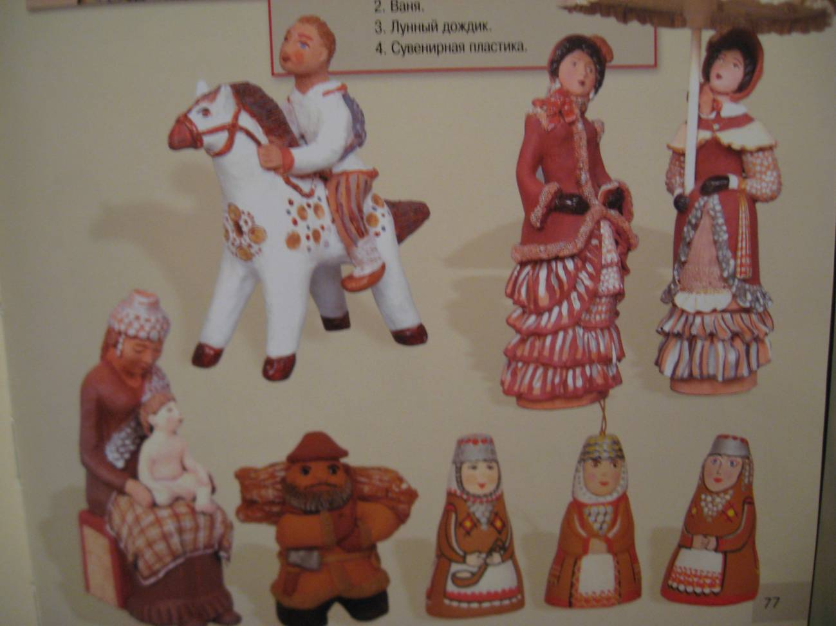
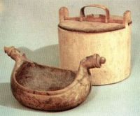

Slide 15
Почитай старых и уважай старших.
Построй дом, посади дерево, вырой колодец, вырасти сына.
Никогда не плюй в колодец.

Slide 16
Чебоксары (Шупашкар) – столица Чувашии

Slide 17
Новочебоксарск (Çēнē Шупашкар) –город химиков и энергетиков

Slide 18
Канаш – железнодорожная столица Чувашии

Slide 19
Алатырь ( Улатăр )- город двух монастырей

Slide 20
Мариинский Посад (Сēнтēрвăрри)-живописный природный ландшафт

Slide 21
Цивильск (Çēрпÿ) – производство хмеля

Slide 22
Ядрин (Етēрне) – компактный город

Slide 23
Козловка (Куславкка)- комбинат автофургонов

Slide 24
Шумерля (Çēмēрле) –один из молодых городов Чувашии

Slide 25
